Slide 1
SEMINAR PROPOSAL MINI · UJIAN TENGAH SEMESTER
Bagaimana Ransomware-as-a-Service Bekerja?
Studi Model Bisnis dan Ekosistem Ransomware-as-a-Service
Bilal
241552010004
Program Studi Teknik Informatika, STMIK Tazkia, Bogor
Dosen Pembimbing: Hendri Karisma, M.T.
Metodologi Penelitian · 2026

Slide 2
PENDAHULUAN
Latar Belakang — Konteks dan Urgensi
15×
73%
23%
kenaikan pembayaran tebusan harian sebelum vs. sesudah 2020
peningkatan volume serangan ransomware dalam satu tahun (Q1 2024)
pangsa serangan Q1 2024 yang didominasi satu operasi RaaS: LockBit
Pergeseran dari serangan ransomware tunggal menuju model Ransomware-as-a-Service (RaaS) — pengembang menyewakan “kit” ransomware kepada afiliasi dengan skema bagi hasil — telah mengubah ransomware dari kejahatan sporadis menjadi industri semi-formal yang terstruktur.
Sumber: Dhawan dkk. (2025); Ferdous dkk. (2024)
Bagaimana RaaS Bekerja? — Seminar Proposal Mini (UTS)
2 / 10

Slide 3
PENDAHULUAN
State-of-the-Art — Ringkasan Penelitian Terdahulu
Penulis | Fokus | Temuan Kunci
Laszka dkk. (2017) | Ekonomi keputusan bayar | Model penyerang tunggal; r ≤ L/b
Dhawan dkk. (2025) | Revenue-split on-chain | Split 85:15; RaaS >90% revenue
Gray dkk. (2023) | Struktur organisasi Conti | Revenue $104,4jt; gaji tim terstruktur
Fachkha dkk. (2025) | Evolusi Babuk–GandCrab–Sodinokibi | Modularitas & rebranding sbg strategi survival
Qollakaj & Larsson (2023) | Infrastruktur akses awal (IAB) | Populasi IAB naik 112% (2022)
Kelima studi ini menganalisis satu lapisan RaaS secara terpisah (ekonomi, teknis, atau organisasional) — belum ada yang menyintesiskan ketiganya ke dalam satu kerangka analisis terpadu.
Bagaimana RaaS Bekerja? — Seminar Proposal Mini (UTS)
3 / 10

Slide 4
RESEARCH GAP
Celah yang Belum Diisi Penelitian Terdahulu
01
Analisis lintas-lapisan Kajian terdahulu berfokus pada satu lapisan (ekonomi/teknis/organisasional) tanpa menyintesis ketiganya.
02
IAB sebagai aktor mandiri Initial Access Broker sering disebut sepintas, jarang dianalisis sebagai entitas ekonomi independen.
03
Vetting sebagai tata kelola Mekanisme vetting afiliasi umumnya dianggap detail operasional semata, bukan tata kelola kuasi-korporat.
04
Keterkaitan aktor negara Keterlibatan negara masih berupa observasi tersebar, belum diintegrasikan secara struktural.
Bagaimana RaaS Bekerja? — Seminar Proposal Mini (UTS)
4 / 10

Slide 5
PENDAHULUAN
Rumusan Masalah
Bagaimana model RaaS berbeda dari ransomware konvensional dalam hal pembagian peran dan revenue antara pengembang dan afiliasi?
RQ1
Apa saja komponen ekosistem RaaS (developer, afiliasi, Initial Access Broker) dan bagaimana pola interaksi antar mereka?
RQ2
Bagaimana mekanisme vetting afiliasi dalam RaaS mencerminkan selektivitas yang melampaui sekadar motif finansial?
RQ3
Bagaimana RaaS Bekerja? — Seminar Proposal Mini (UTS)
5 / 10

Slide 6
PENDAHULUAN
Tujuan Penelitian
1
2
3
Mengidentifikasi & Membandingkan
Memetakan Ekosistem
Menginterpretasikan Vetting
Struktur pembagian peran serta skema revenue sharing pada RaaS versus ransomware konvensional.
Komponen ekosistem RaaS beserta pola interaksi antar-aktor ke dalam tipologi hubungan.
Mekanisme vetting afiliasi sebagai instrumen tata kelola informal, bukan semata penyaring finansial.
selaras dengan RQ1
selaras dengan RQ2
selaras dengan RQ3
Bagaimana RaaS Bekerja? — Seminar Proposal Mini (UTS)
6 / 10

Slide 7
PENDAHULUAN
Batasan Masalah
1
Tidak melakukan pengumpulan data primer dari forum dark web atau observasi langsung transaksi kriminal.
2
Korpus literatur dibatasi pada 12 dokumen kurasi program riset — bukan tinjauan sistematis menyeluruh.
3
Analisis difokuskan pada kasus RaaS paling terdokumentasi (Conti, LockBit, DarkSide, BlackCat, Hive, VECT).
4
Diskusi keterkaitan aktor negara bersifat interpretatif, bukan klaim atribusi forensik independen.
Bagaimana RaaS Bekerja? — Seminar Proposal Mini (UTS)
7 / 10

Slide 8
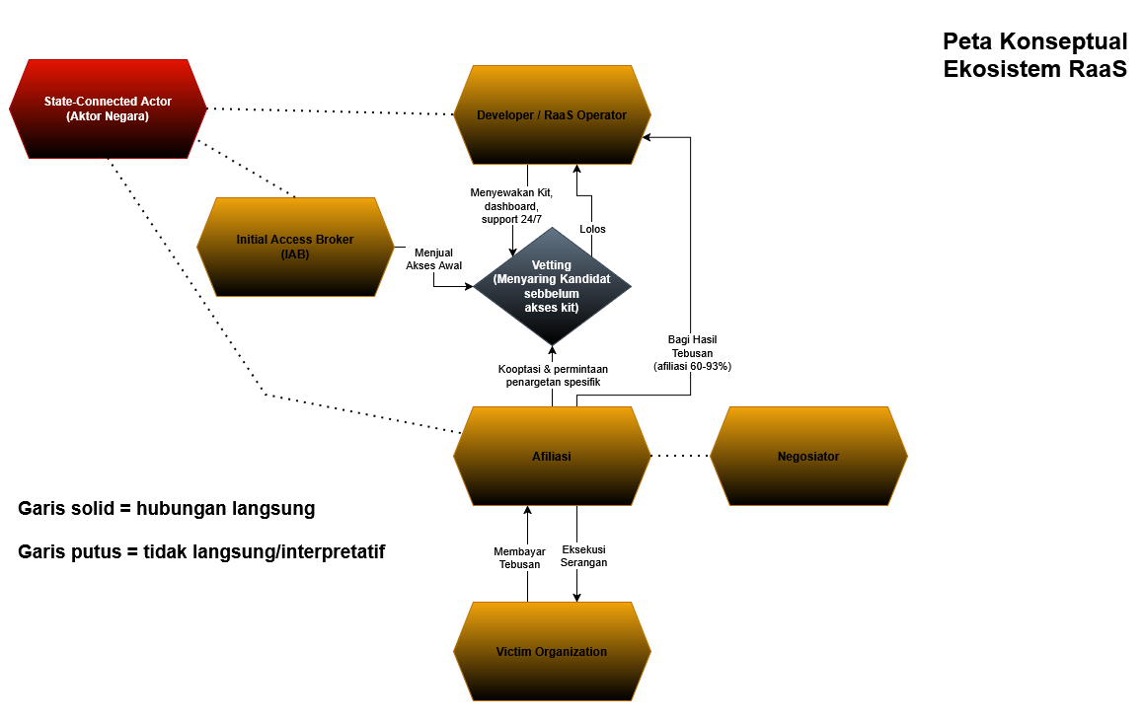
PENDEKATAN
Gambaran Solusi — Peta Konseptual Ekosistem RaaS
Bagaimana RaaS Bekerja? — Seminar Proposal Mini (UTS)
8 / 10

Slide 9
REFERENSI
Referensi Utama
[1]
Dhawan, Foley & Mollica (2025) — Splitting the Spoils: The Economics of Ransomware as a Service. SSRN Preprint.
[2]
Ferdous, Islam, Mahboubi & Islam (2024) — AI-Based Ransomware Detection: A Comprehensive Review. IEEE Access.
[3]
Laszka, Farhang & Grossklags (2017) — On the Economics of Ransomware. arXiv:1707.06247.
[4]
Gray, Cable, Brown, Cuiujuclu & McCoy (2023) — Money Over Morals: A Business Analysis of Conti Ransomware. arXiv:2304.11681.
[5]
Fachkha dkk. (2025) — Ransomware-as-a-Service and Its Evolution. Univ. of Dubai / McGill / Concordia.
[6]
Milenkoski, Minier, Vögele, Smeets & Grossman (2025) — Ransomware's New Masters. Virtual Routes, Pharos Series.
[7]
Qollakaj & Larsson (2023) — Cybersecurity of Remote Work Migration. Blekinge Institute of Technology.
Daftar lengkap (12 referensi, format IEEE) tersedia pada naskah lengkap.
Bagaimana RaaS Bekerja? — Seminar Proposal Mini (UTS)
9 / 10

Slide 10
PENUTUP
Terima Kasih
Mohon arahan dan masukan dari Bapak/Ibu penguji.
Siap untuk sesi tanya jawab:
• Justifikasi pemilihan pendekatan deskriptif-eksplanatif
• Kedalaman matriks SOTA dan peta konseptual ekosistem
• Batasan interpretatif diskusi aktor negara
Bagaimana RaaS Bekerja? — Seminar Proposal Mini (UTS)
10 / 10

